Slide 1
KEC System
Training for SME Pilot Group
As of August 31, 2012

Slide 2


System Objective
เก็บรวบรวมข้อมูลคำขอข้อมูลเครดิตไว้ที่ระบบ KEC สำหรับใช้เป็นเครื่องมือในการตัดสินใจในการพิจารณาการให้สินเชื่อแก่ลูกค้า
สำหรับวิเคราะห์ข้อมูลเครดิตและความเสี่ยงในเชิงภาพรวมของธนาคาร
ระบบ KEC ส่งคำขอตรวจเครดิตลูกค้าตรงไปยัง NCB และสืบค้นข้อมูลและอ้างถึงข้อมูลที่รับกลับมาจากทาง NCB ได้อย่างเป็นระบบ
สามารถนำข้อมูลเครดิตลูกค้าเดิมกลับมาใช้ใหม่ได้อีกครั้งในกรณีที่ข้อมูลนั้นยังมีความเป็นปัจจุบันและสมเหตุสมผล
สำหรับใช้เป็นข้อมูลประวัติของลูกค้าใช้ในการวิเคราะห์ข้อมูลของทางธนาคาร
อำนวยความสะดวกในการทบทวนสินเชื่อ โดยไม่ต้องส่งเอกสารมายังเครดิตบูโร ยกเว้นลูกค้าที่ยังไม่เคยให้ความยินยอม
สามารถเรียกดูผลข้อมูลจากระบบได้ด้วยตนเองตลอดอายุใช้งานของข้อมูล
ลดค่าใช้จ่ายของธนาคารที่เกิดจากการขอข้อมูลจากระบบภายนอกที่ซ้ำซ้อน

Slide 3


As Is Process (ขอสินเชื่อใหม่)
ลูกค้า
RM
เครดิตบูโร
RM / CM
บุคคลธรรมดา
Consent + บัตร ปชช.
นิติบุคคล
Consent + หนังสือรับรองฯ + บัตร ปชช. ผู้มีอำนาจ
รวบรวมเอกสารจากลูกค้า,
กรอกใบคำขอตรวจ NCB เสนอ ZD หรือ RD ลงนาม,
Print หน้าจอ CIMMA20, ส่งไปที่ฝ่ายเครดิตบูโร ชั้น 21
ตรวจสอบเอกสาร,
ตรวจสอบข้อมูลลูกค้าในระบบ CIM
สืบค้นในระบบ NCB
จัดส่งผลผ่านระบบ Lotus Notes
รับผล NCB จากระบบ Lotus Notes
KEC Process (ขอสินเชื่อใหม่)
ลูกค้า
RM
เครดิตบูโร
RM / CM
บุคคลธรรมดา
Consent + บัตร ปชช.
นิติบุคคล
Consent + หนังสือรับรองฯ
+ บัตร ปชช. ผู้มีอำนาจ
รวบรวมเอกสารจากลูกค้า
บันทึกคำขอผ่านระบบ KEC
ส่งเอกสารลูกค้าไปที่ฝ่ายเครดิตบูโร ชั้น 21
ตรวจสอบเอกสาร,
สืบค้นในระบบ NCB
จัดส่งผลผ่านระบบ KEC
รับผล NCB จากระบบ KEC
มีความถูกต้องแม่นยำในการตรวจสอบข้อมูลลูกค้า เพราะมีการตรวจสอบตั้งแต่ตอนสร้างคำขอโดย RM มาแล้ว
เพิ่มความรวดเร็วใจการส่งผล NCB
Water mark
ลดขั้นตอนขอเอกสารจากลูกค้า,
ลดขั้นตอนให้ ZD,RD ลงนาม เพราะระบบให้ RM บันทึกและส่ง Notify Mail ให้ ZD, RD ทราบ
ลดขั้นตอน Print CIMMA20
ระบบมีลายน้ำในรายงาน NCB หากเกิดกรณีหลุดรั่วสามารถ
สืบได้ว่าเกิดจากใคร

Slide 4
As Is Process (ทบทวน : ระบบ KEC มีสำเนา Consent)
ลูกค้า
RM
เครดิตบูโร
RM / CM
ไม่ต้องขอเอกสารจากลูกค้า
กรอกใบคำขอตรวจ NCB เสนอ ZD หรือ RD ลงนาม,
Print หน้าจอ CIMMA20, ส่งไปที่ฝ่ายเครดิตบูโร ชั้น 21
ตรวจสอบเอกสาร,
ตรวจสอบข้อมูลลูกค้าในระบบ CIM
สืบค้นในระบบ NCB
จัดส่งผลผ่านระบบ Lotus Notes
รับผล NCB จากระบบ Lotus Notes
KEC Process (ทบทวน : ระบบ KEC มีสำเนา Consent)
ลูกค้า
RM
เครดิตบูโร
RM / CM
ตรวจสอบสำเนาเอกสารในระบบ
สืบค้นในระบบ NCB
จัดส่งผลผ่านระบบ KEC
รับผล NCB จากระบบ KEC
ไม่ต้องขอเอกสารจากลูกค้า
บันทึกคำขอทบทวนผ่านระบบ KEC
ลดขั้นตอนขอเอกสารจากลูกค้า,
ลดขั้นตอนให้ ZD,RD ลงนาม เพราะระบบให้ RM บันทึกและส่ง Notify Mail ให้ ZD, RD ทราบ
ลดขั้นตอน Print CIMMA20
มีความถูกต้องแม่นยำในการตรวจสอบข้อมูลลูกค้า เพราะมีการตรวจสอบตั้งแต่ตอนสร้างคำขอโดย RM มาแล้ว
เพิ่มความรวดเร็วใจการส่งผล NCB
Water mark
ระบบมีลายน้ำในรายงาน NCB หากเกิดกรณีหลุดรั่วสามารถ
สืบได้ว่าเกิดจากใคร

Slide 5
As Is Process (ทบทวน : ระบบ KEC ไม่มีสำเนา Consent)
ลูกค้า
RM
เครดิตบูโร
RM / CM
บุคคลธรรมดา
Consent + บัตร ปชช.
นิติบุคคล
Consent + หนังสือรับรองฯ
+ บัตร ปชช. ผู้มีอำนาจ
รวบรวมเอกสารจากลูกค้า, กรอกใบคำขอตรวจ NCB เสนอ ZD หรือ RD ลงนาม, Print หน้าจอ CIMMA20, ส่งไปที่ฝ่ายเครดิตบูโร ชั้น 21
ตรวจสอบเอกสาร,
ตรวจสอบข้อมูลลูกค้าในระบบ CIM
สืบค้นในระบบ NCB
จัดส่งผลผ่านระบบ Lotus Notes
รับผล NCB จากระบบ Lotus Notes
KEC Process (ทบทวน : ระบบ KEC ไม่มีสำเนา Consent)
ลูกค้า
RM
เครดิตบูโร
RM / CM
บุคคลธรรมดา
Consent + บัตร ปชช.
นิติบุคคล
Consent + หนังสือรับรองฯ
+ บัตร ปชช. ผู้มีอำนาจ
รวบรวมเอกสารจากลูกค้า
บันทึกคำขอผ่านระบบ KEC
ส่งเอกสารลูกค้าไปที่ฝ่ายเครดิตบูโร ชั้น 21
ตรวจสอบสำเนาเอกสารในระบบ
สืบค้นในระบบ NCB
จัดส่งผลผ่านระบบ KEC
รับผล NCB จากระบบ KEC
มีความถูกต้องแม่นยำในการตรวจสอบข้อมูลลูกค้า เพราะมีการตรวจสอบตั้งแต่ตอนสร้างคำขอโดย RM มาแล้ว
เพิ่มความรวดเร็วใจการส่งผล NCB
Water mark
ลดขั้นตอนให้ ZD,RD ลงนาม เพราะระบบให้ RM บันทึกและส่ง Notify Mail ให้ ZD, RD ทราบ
ลดขั้นตอน Print CIMMA20
ระบบมีลายน้ำในรายงาน NCB หากเกิดกรณีหลุดรั่วสามารถ
สืบได้ว่าเกิดจากใคร

Slide 6
Remark
ลูกค้าบางประเภทที่ไม่สามารถขอตรวจข้อมูลเครดิตผ่าน KEC
คือ นิติบุคคลที่เลขทะเบียนไม่เป็น 13 หลัก เช่น
นิติบุคคลอาคารชุด, โรงเรียน, มหาวิทยาลัย, สหกรณ์
ให้ส่งตรวจข้อมูลเครดิตนอกระบบ KEC ดังนี้
Process นอกระบบ KEC (เป็น Process As Is ก่อนมี KEC)
ลูกค้า
RM
เครดิตบูโร
RM / CM
บุคคลธรรมดา
Consent + บัตร ปชช.
นิติบุคคล
Consent + หนังสือรับรองฯ + บัตร ปชช. ผู้มีอำนาจ
รวบรวมเอกสารจากลูกค้า, กรอกใบคำขอตรวจ NCB เสนอ ZD หรือ RD ลงนาม, Print หน้าจอ CIMMA20, ส่งไปที่ฝ่ายเครดิตบูโร ชั้น 21
ตรวจสอบเอกสาร,
ตรวจสอบข้อมูลลูกค้าในระบบ CIM
สืบค้นในระบบ NCB
จัดส่งผลผ่านระบบ Lotus Notes
รับผล NCB จากระบบ Lotus Notes

Slide 7

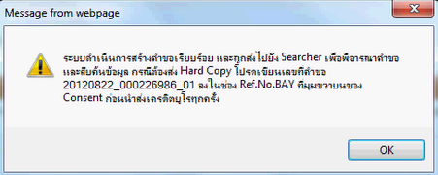
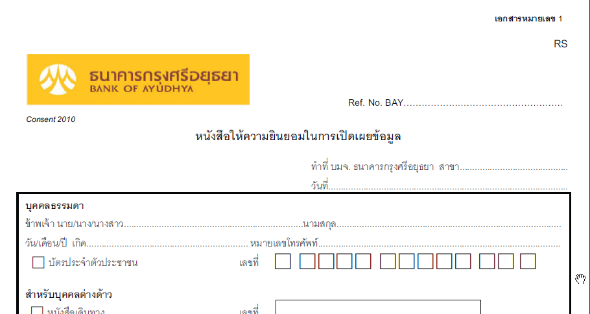

กรอกเลขที่คำขอจากระบบ KEC บนใบ Consent ช่อง Ref.No ด้วยดินสอ
กรอก Ref.no ด้วยดินสอ
เพื่อกรณีสร้างคำขอผิด หรือ
มีการ Reject จะแก้ไขได้
20120822_000226986_01

Slide 8

Roles
Requester ได้แก่ RM
Searcher
Checker
Viewer ได้แก่ RM, CM
Admin
SMER

Slide 9


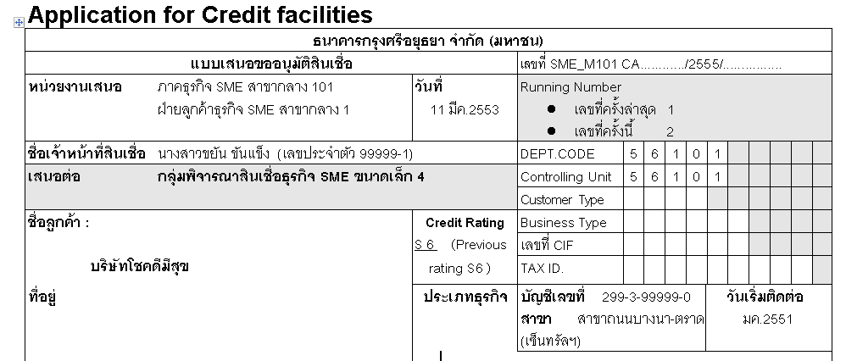
แนบเอกสารประกอบในระบบ KEC
1. กรณีการขอทบทวนวงเงิน Non Cash เช่น LG
เนื่องจากธนาคารไม่ได้ส่งข้อมูล Non Cash ให้กับ บริษัท NCB ทำให้ไม่สามารถสืบค้นรายงานเครดิตวงเงิน Non Cash ผ่านระบบ KEC ได้ทันที ทีมเครดิตบูโรต้องขอสืบค้นเป็นกรณีๆ ไป
ดังนั้น เพื่อให้ทีมเครดิตบูโรสามารถดำเนินการได้รวดเร็ว ให้แนบไฟล์ Scan C/A ฉบับที่มีการอนุมัติวงเงิน LG ในระบบ KEC ด้วย

Slide 10
แนบเอกสารประกอบในระบบ KEC
2. เนื่องจากกลุ่มเครดิตบูโร จะไม่ตรวจข้อมูลลูกค้า SME Size R ที่มีการขอตรวจโดยเจ้าหน้าที่สินเชื่อที่ไม่ใช่ทีม SME-R นอกจากจะมีการประสานเปลี่ยน Cust Size แล้ว แต่ในระบบยังไม่ได้ Update
ให้ RM แนบ Lotus Notes ที่มีการประสานแจ้งเปลี่ยน Cust. Size แล้วมาในระบบ KEC ด้วย กลุ่มเครดิตบูโรจึงจะดำเนินการสืบค้นข้อมูล NCB ให้
ขั้นตอนการเปลี่ยนแปลง Cust Size
ให้ประสานกับทีมรับผิดชอบ คือ กลุ่มบริหารเครือข่ายและปฏิบัติการ SME (คุณสมศักดิ์ วงศ์ศุภลักษณ์, คุณสุรสิทธิ์ หมวกผัน) จะรวบรวมคำขอเปลี่ยนแปลง Cust Size แจ้งปรับปรุงในระบบ CIM ทุกสิ้นเดือน แล้วข้อมูลในระบบ CIM จะ Update ในกลางเดือนถัดไป
สามารถสอบถามเพิ่มเติมได้ที่ โทร.02-2963198, 02-2963060
3. กรณีเป็นลูกค้า Out of scope SME-R
สามารถแนบใบ Out of scope SME-R ในระบบ KEC เพื่อขอตรวจข้อมูลเครดิตได้

Slide 11
แนบเอกสารประกอบในระบบ KEC
4. กรณีลูกค้าเป็นพนักงานของธนาคาร กลุ่มเครดิตบูโรจะไม่สืบค้นข้อมูล NCB ให้ นอกจากจะมีการชี้แจงให้ทราบได้ว่า พนักงานรายดังกล่าวมีการขอใช้สินเชื่อ SME จริง โดยให้แนบหลักฐานคำขอสินเชื่อในระบบ KEC
สามารถ Scan คำขอสินเชื่อ แนบในระบบ KEC ได้

Slide 12
FAQ
คำถามคำตอบ
Q : กรณีลูกค้าไม่มีบัตรประชาชน สามารถใช้บัตรอื่นแทนได้หรือไม่ ? A: ใช้ได้ เช่น ใบขับขี่ หรือ บัตรข้าราชการ ที่มีหมายเลขประจำตัวประชาชน 13 หลัก ระบุไว้ในบัตร และบัตรนั้นต้องไม่หมดอายุ
พร้อมแนบสำเนาทะเบียนบ้านด้วย Q: กรณีไม่มีชื่อเป็น Viewer (ผู้มีสิทธิ์ดูข้อมูลลูกค้า) เค้าจะเปิดรายงานผลเปิดได้หรือไม่ ? A: ไม่ได้ค่ะ
Q: ระบบจำกัดจำนวน Viewer หรือไม่ ?
A: ไม่จำกัด, Viewer สามารถ Add Viewer ที่มีส่วนเกี่ยวข้องในการพิจารณาอนุมัติ เพิ่มได้เรื่อยๆ
Q: เราสามารถส่งภาพ Scan ให้ทีมเครดิตบูโรทำงานไปก่อน แล้วค่อยส่งเอกสารตัวจริงตามได้หรือไม่?
A : ในกรณีสินเชื่อเพื่อการค้า (Commercial Loan) ยังไม่อนุญาตให้ทำได้ เนื่องจากเหตุผลดังนี้
1. สิ่งสำคัญ บริษัท NCB เน้นย้ำ กับธนาคารในการส่ง consent ไปยัง NCB คือ ความถูกต้อง ชัดเจน ของเอกสาร
ที่ผ่านมาพบว่า ภาพ scan มักแตกต่างจากต้นฉบับที่ได้รับ
2. ตาม พรบ. NCB กำหนดให้ธนาคารต้องส่ง Consent ตัวจริงให้ บริษัท NCB ภายใน 7-14 วันนับจากวันสืบค้น ซึ่งจะเป็นการเสี่ยงต่อธนาคารหากเอกสารส่งไปรษณีย์ตามมาไม่ทันกำหนด ธนาคารจะต้องจ่ายค่าปรับเป็นรายวัน

Slide 13

Work in progress
Status & Email
Status | มี Email ถึง Requester | มี Email ถึง Viewer | มี Email ถึง ผู้บังคับบัญชา
1. รอตรวจสอบคำขอ |  | ✓ | ✓
2. รอแจ้งผลข้อมูล
3. สำเร็จ |  | ✓
4. ให้ Searcher ตรวจอีกครั้ง
5. ปฏิเสธคำขอ | ✓

Slide 14
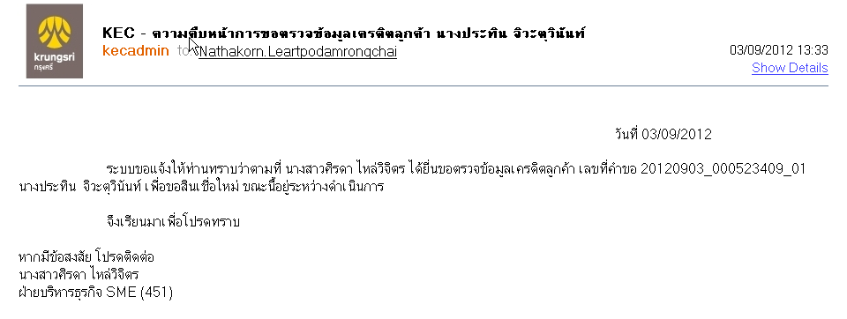
ตัวอย่าง E-Mail แจ้ง Viewer เมื่อทำการสร้างคำขอเรียบร้อย
Status = รอตรวจสอบคำขอ

Slide 15
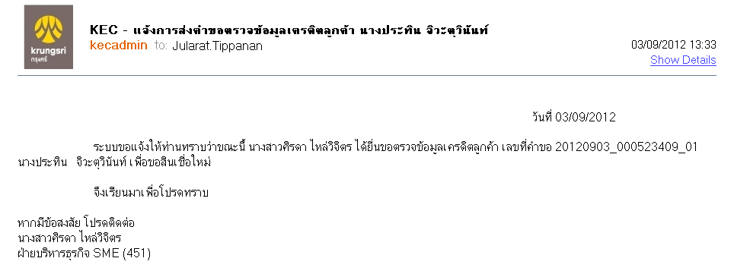
E-Mail แจ้ง ผู้บังคับบัญชา เมื่อทำการสร้างคำขอเรียบร้อย
Status = รอตรวจสอบคำขอ

Slide 16
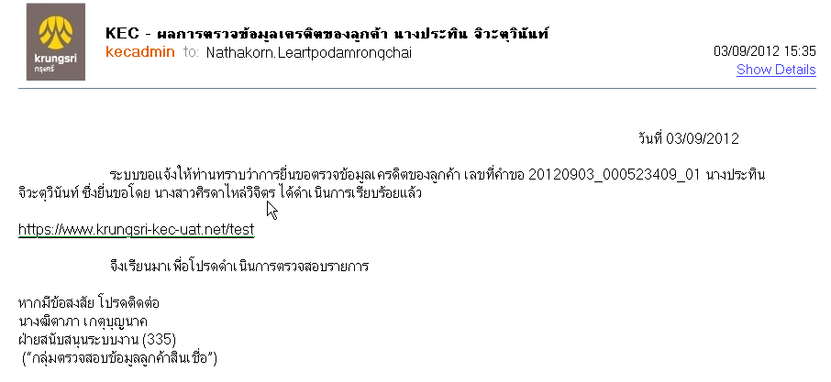
E-Mail แจ้ง Viewer เมื่อ Checker อนุมัติ
Status = สำเร็จ

Slide 17
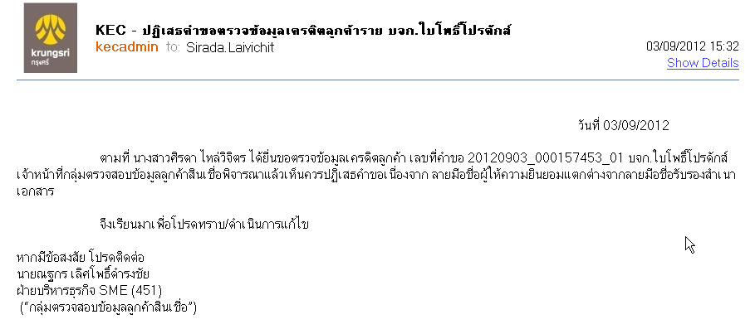
E-Mail แจ้ง Requester เมื่อ Searcher ปฎิเสธคำขอ ระบุสาเหตุปฏิเสธ
Status = ปฎิเสธคำขอ

Slide 18
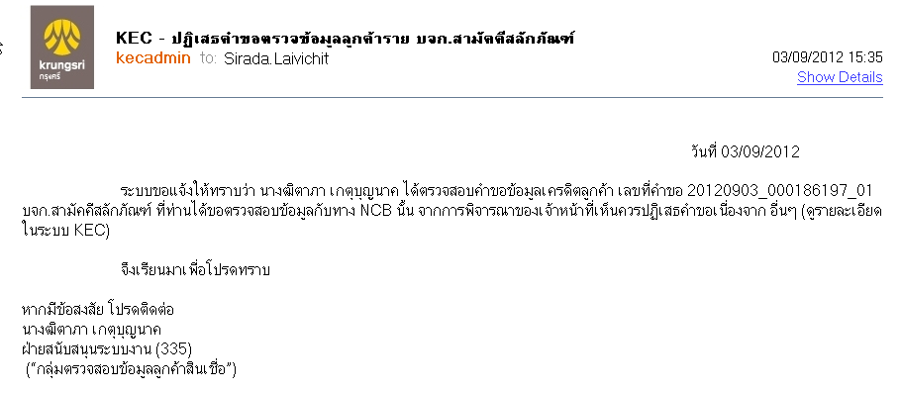
E-Mail แจ้ง Requester เมื่อ Checker ปฎิเสธคำขอด้วยเหตุผลอื่นๆ (ให้ดูรายละเอียดในระบบ KEC)
Status = ปฎิเสธคำขอ

Slide 19
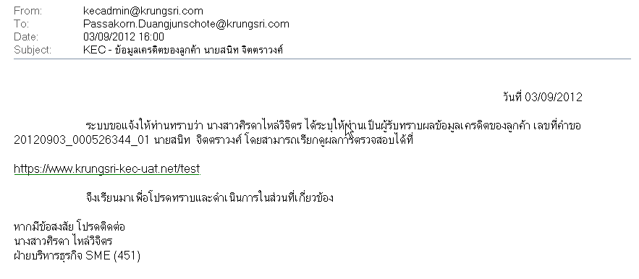
E-Mail แจ้ง Viewer เมื่อ Viewer Add Viewer
Status = สำเร็จ

Slide 20

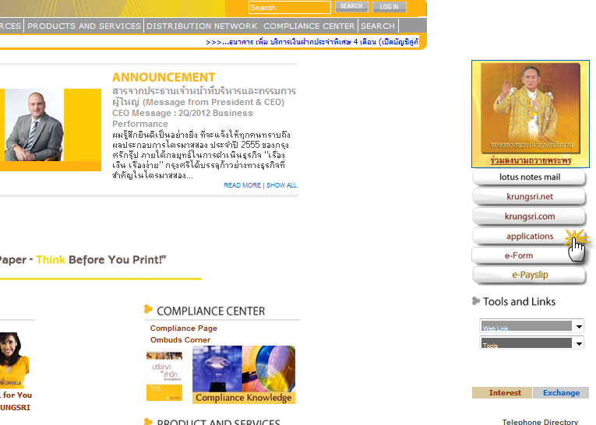
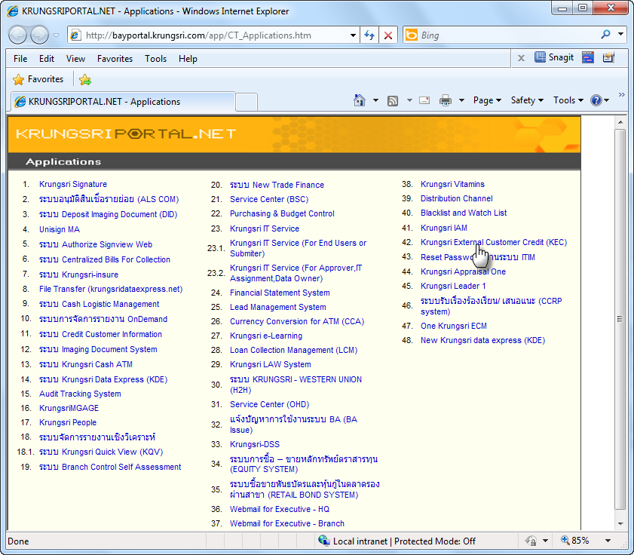
เริ่มใช้งานระบบ KEC

Slide 21
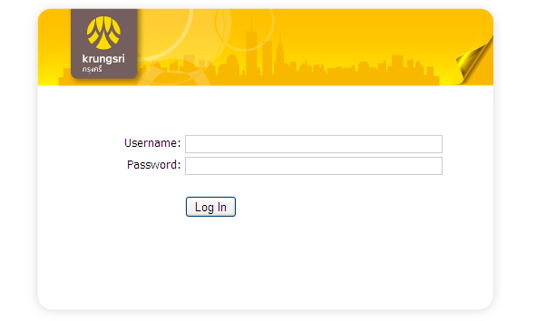
User Name และ Password
ตัวเดียวกับ
User & Password เปิดเครื่อง

Slide 22

Requester

Slide 23
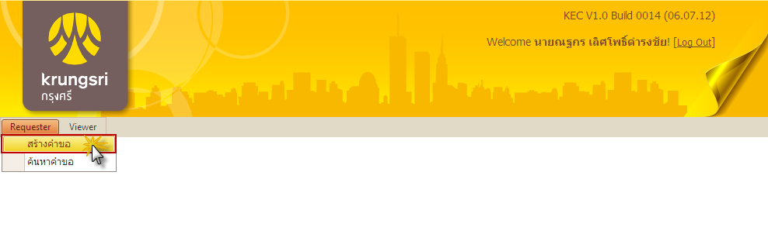

Slide 24
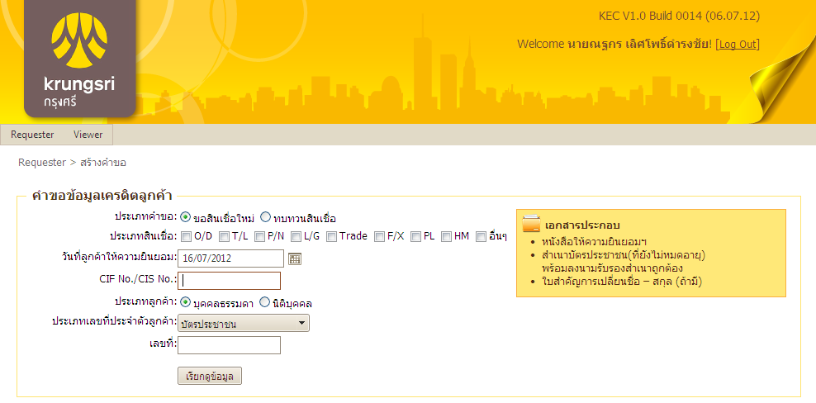

Slide 25
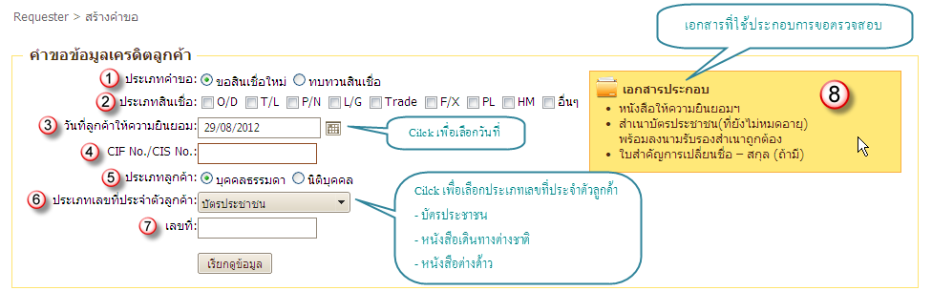
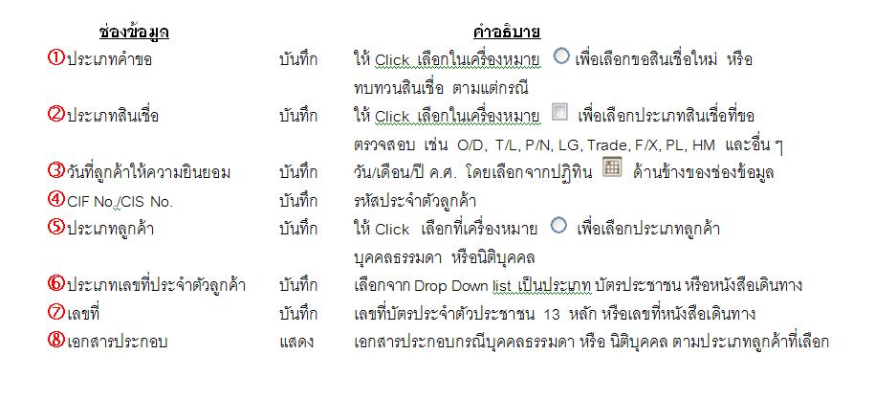

Slide 26
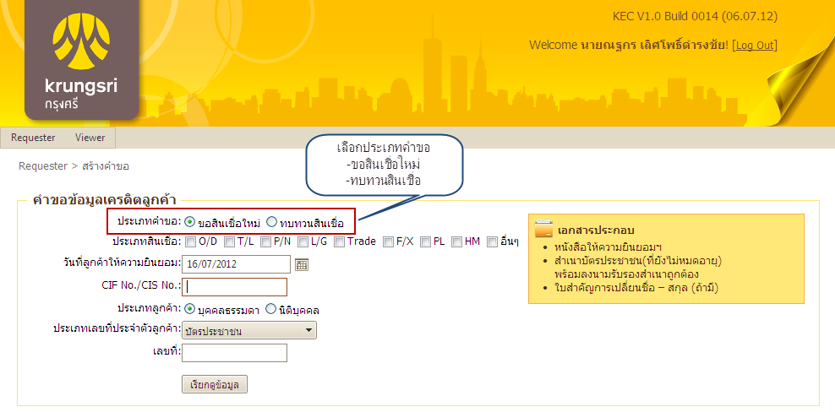

Slide 27
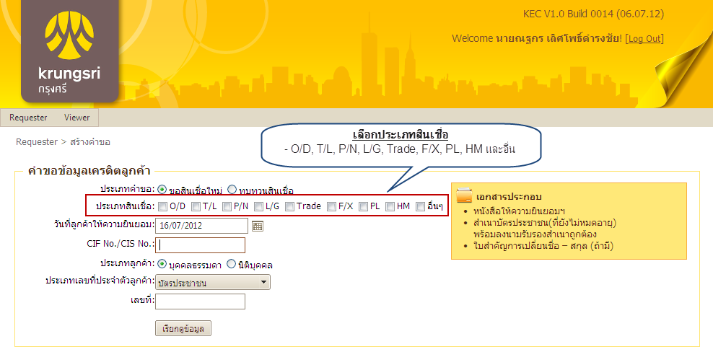
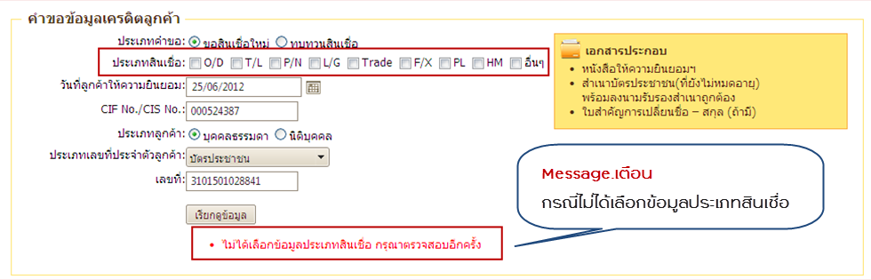
สามารถเลือกประเภทสินเชื่อได้มากกว่า 1 ประเภท

Slide 28
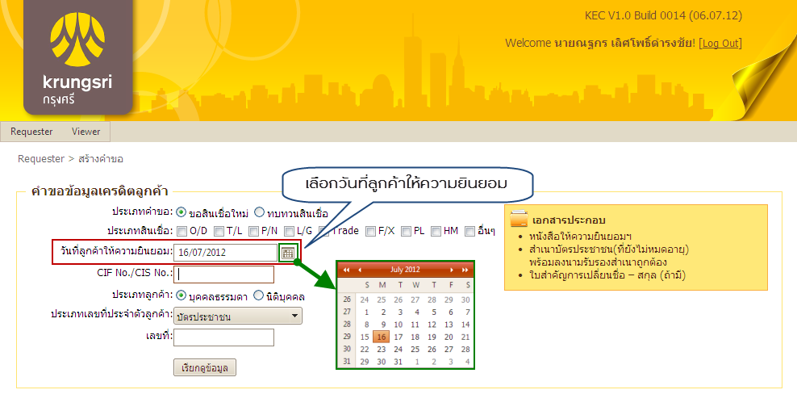
วันที่ลูกค้าให้ความยินยอม
กรณีสินเชื่อใหม่ : ระบบมีค่าเริ่มต้นเป็นวันที่ปัจจุบัน ผู้ใช้สามารถเปลี่ยนวันที่ให้ตรงกับใบ Consent ได้ (ย้อนหลังไม่เกิน 90 วัน)
กรณีทบทวน : หากผู้ใช้จำวันที่บนใบ Consent ไม่ได้ ไม่ต้องใส่วันที่ในช่องนี้ได้

Slide 29
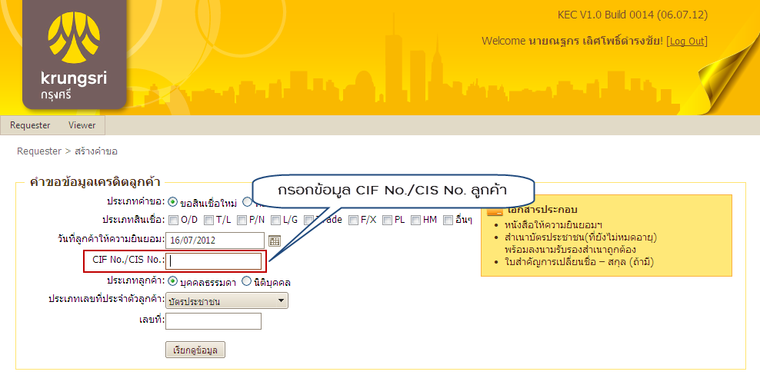
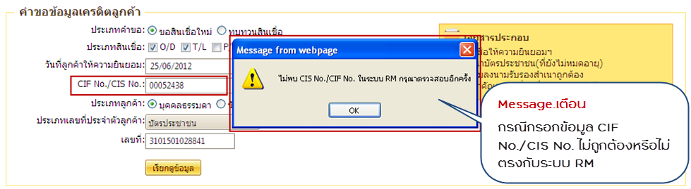

Slide 30
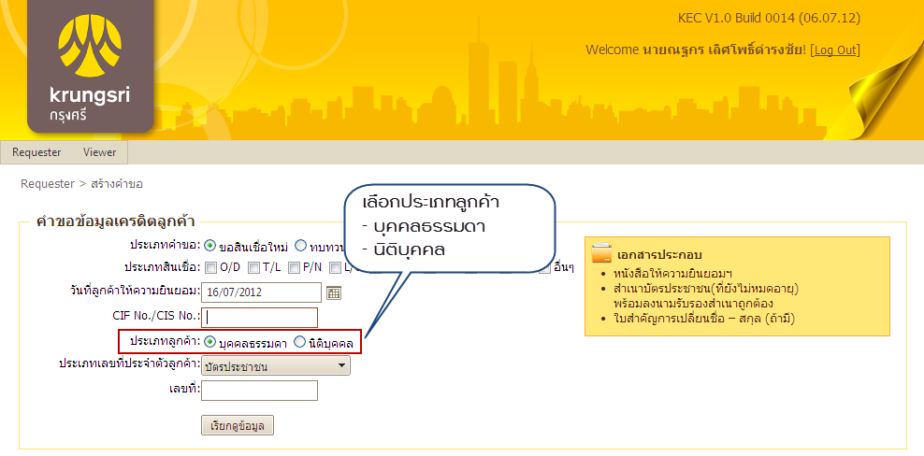
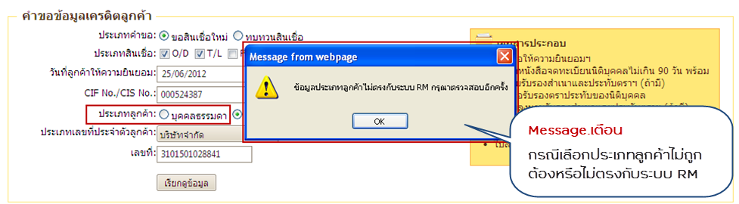

Slide 31
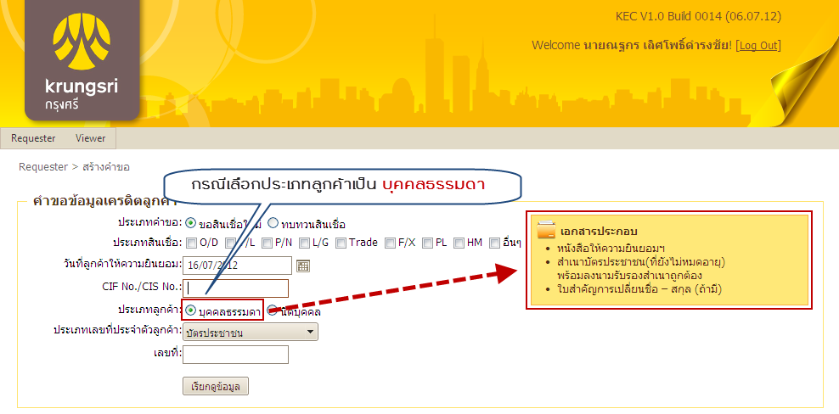

Slide 32
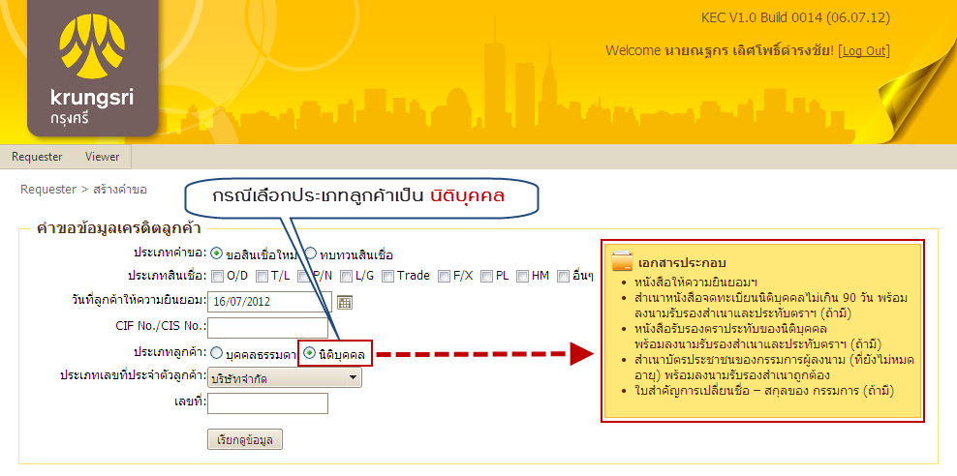

Slide 33
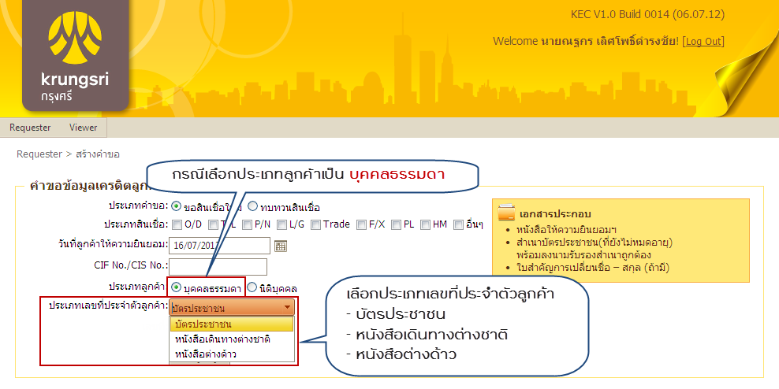

Slide 34
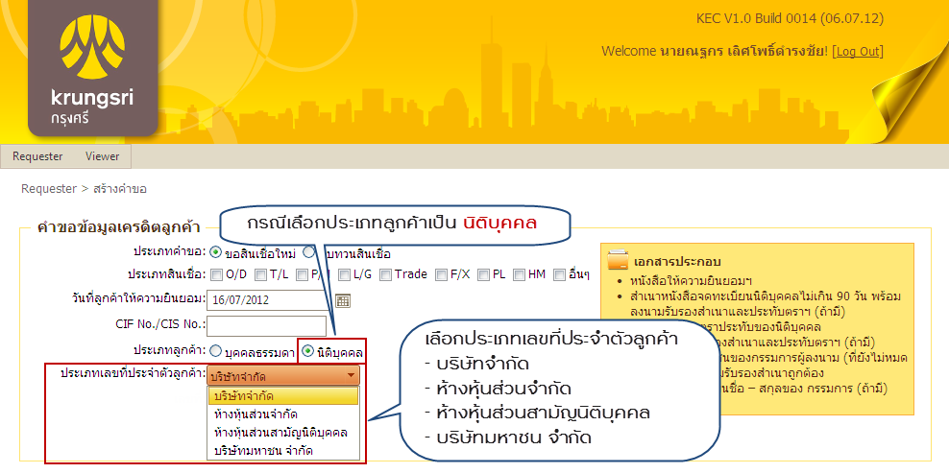

Slide 35
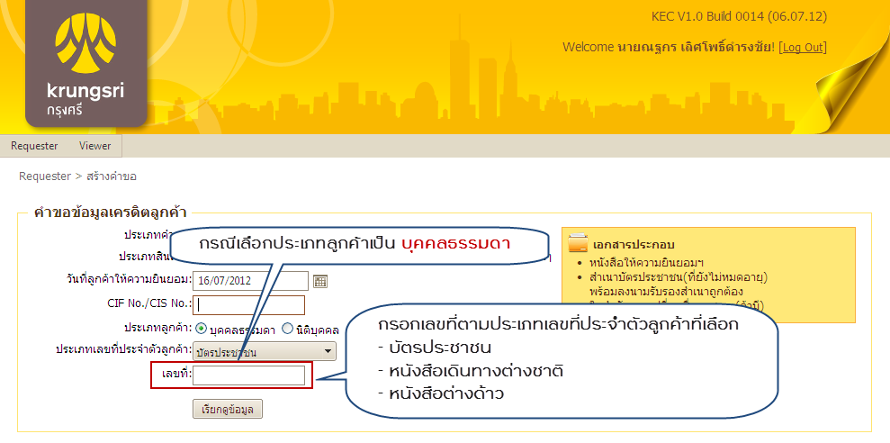
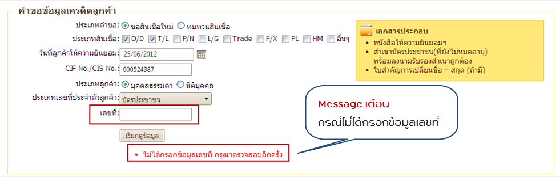

Slide 36
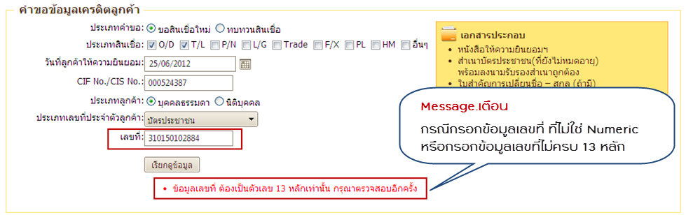
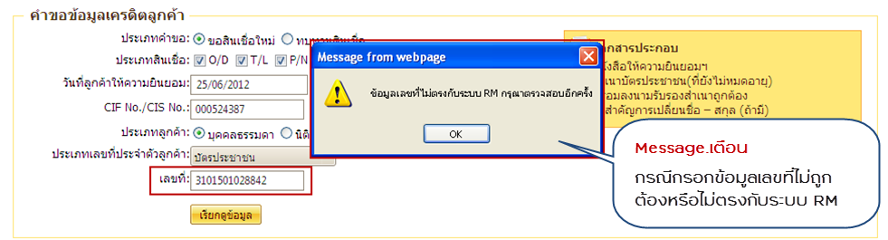

Slide 37
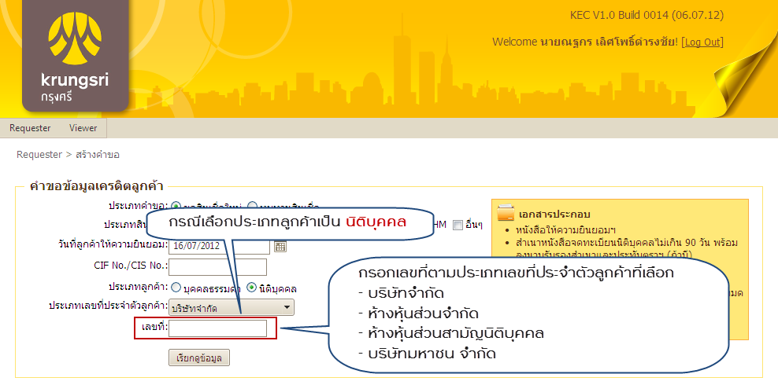

Slide 38
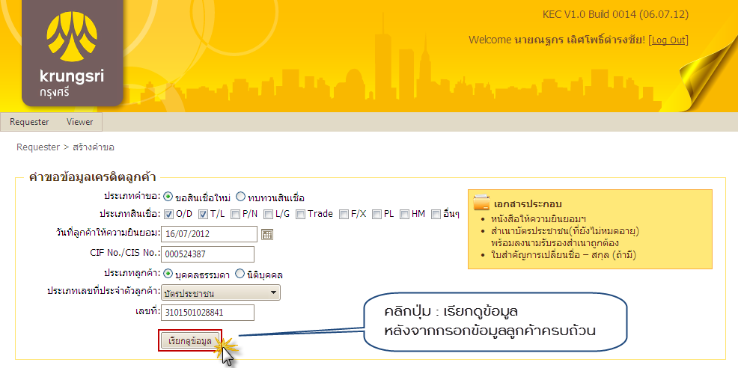

Slide 39
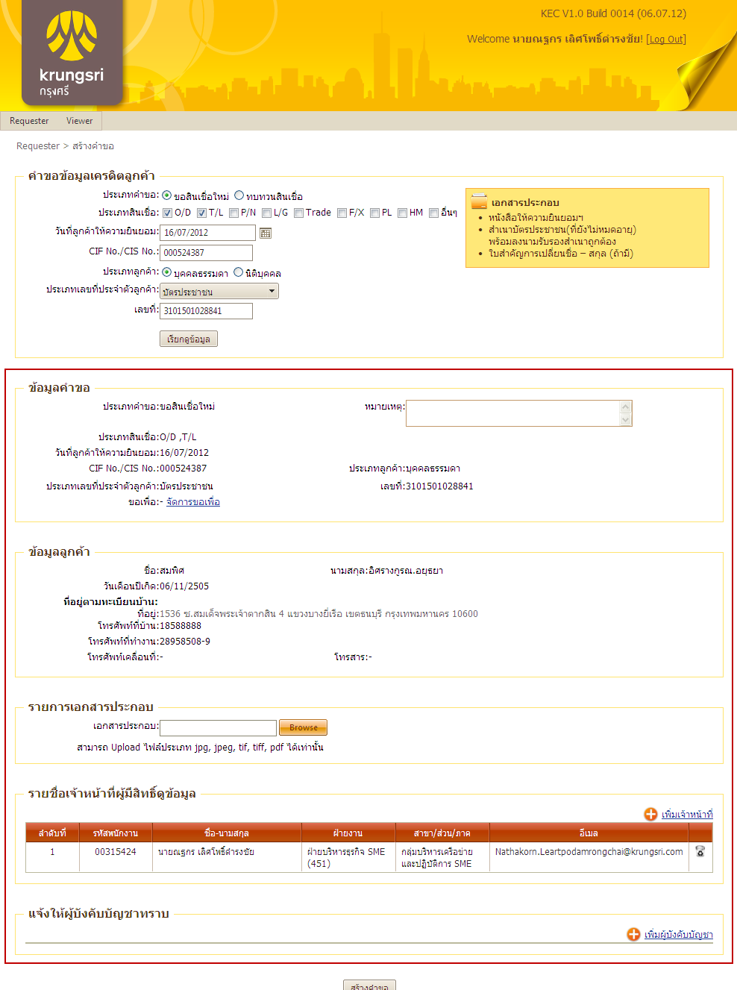
รายละเอียดหลังคลิกปุ่มเรียกดูข้อมูล
รายละเอียดลูกค้าจะตรงกับ
ระบบ RM

Slide 40
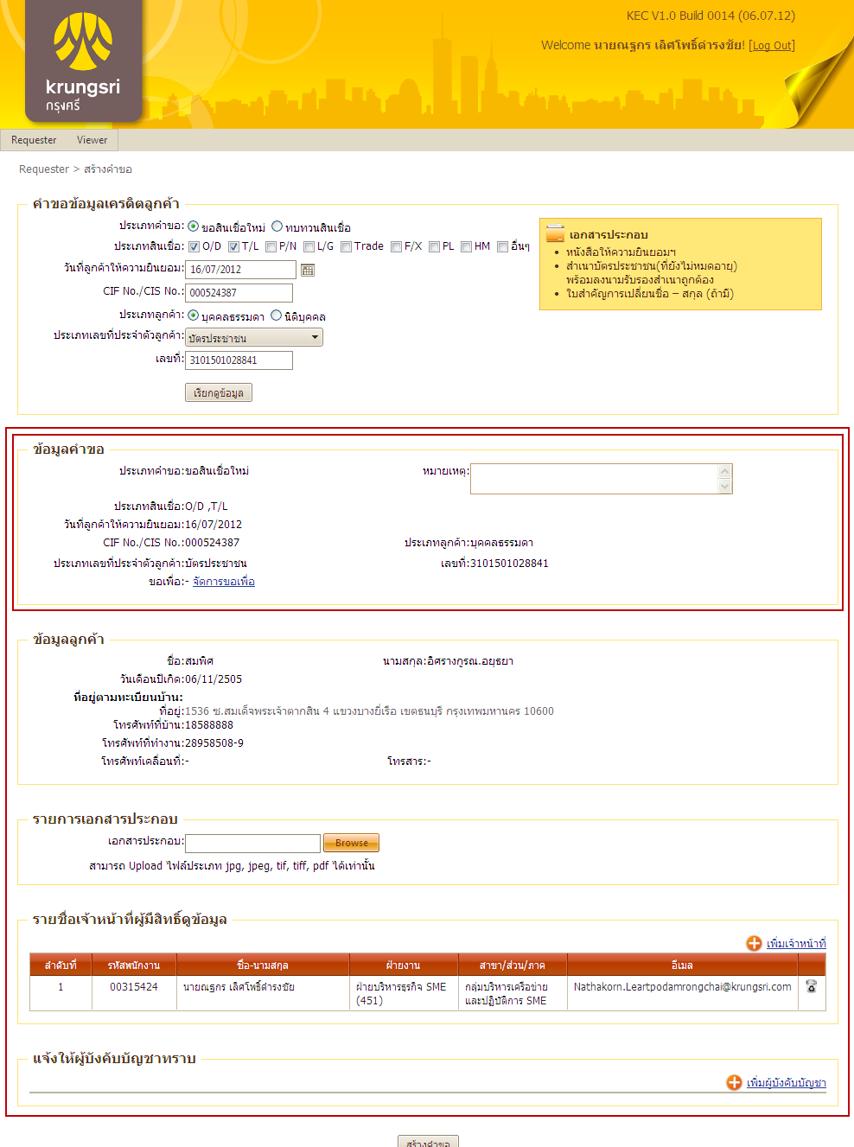
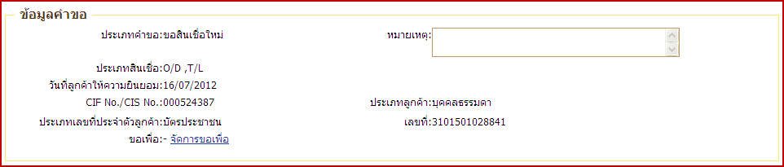

Slide 41
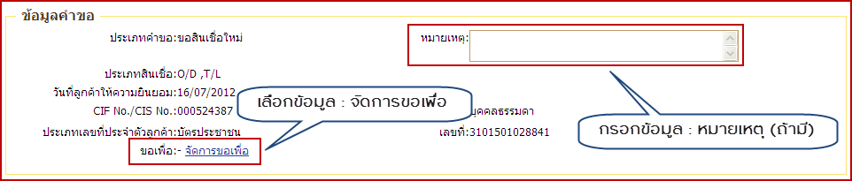
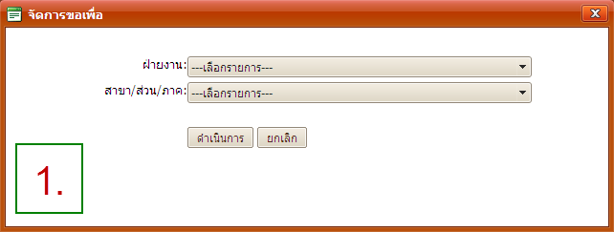
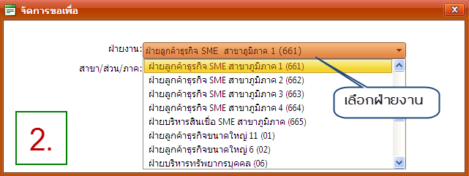
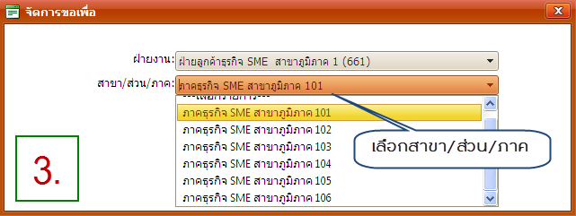
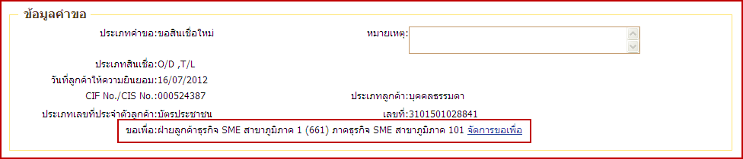

Slide 42
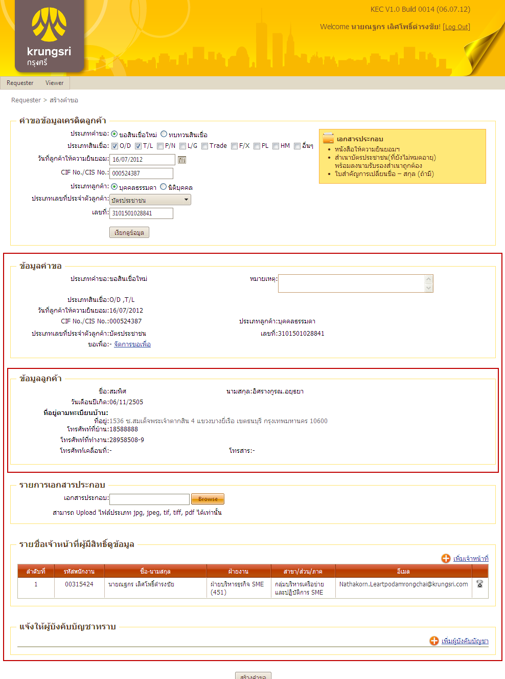
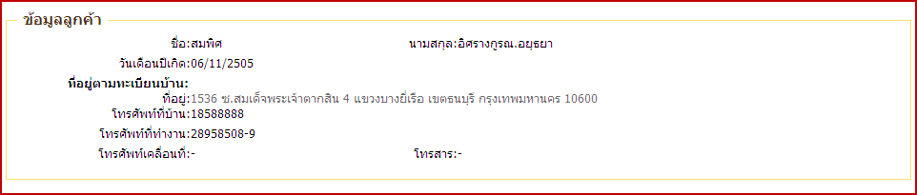

Slide 43

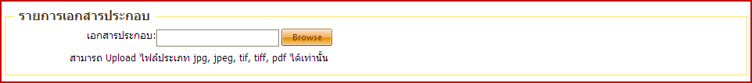

Slide 44
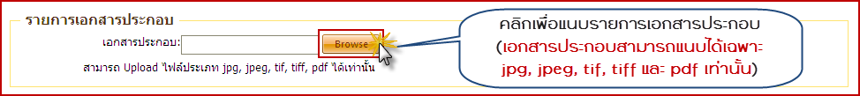
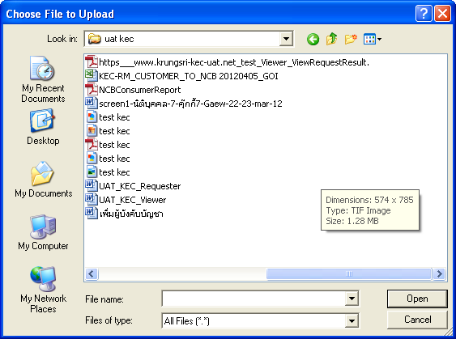
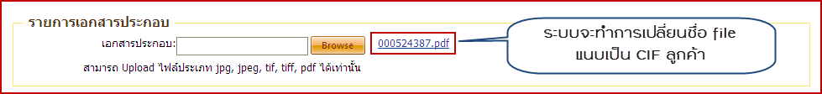

Slide 45
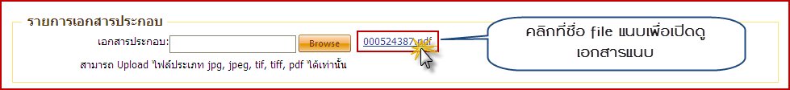
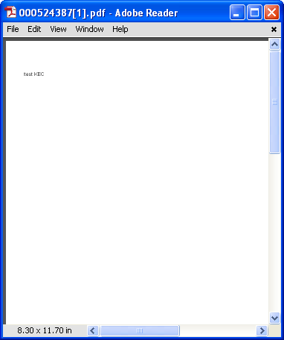


Slide 46



Slide 47





Slide 48



Slide 49


Slide 50



Slide 51



Slide 52




Slide 53




Slide 54
กรอกเลขที่คำขอจากระบบ KEC บนใบ Consent ช่อง Ref.No ด้วยดินสอ
กรอก Ref.no ด้วยดินสอ
เพื่อกรณีสร้างคำขอผิด หรือ
มีการ Reject จะแก้ไขได้
20120822_000226986_01

Slide 55
viewer

Slide 56



Slide 57



Slide 58



Slide 59



Slide 60

ชม VDO Demo การใช้งานระบบ KEC
01.Requester_สร้างคำขอ_บุคคลธรรมดา_ขอสินเชื่อใหม่
02.Requester_สร้างคำขอ_นิติบุคคล_ขอสินเชื่อใหม่
03.Requester_สร้างคำขอ_บุคคลธรรมดา_ทบทวนสินเชื่อ
04.Requester_สร้างคำขอ_นิติบุคคล_ทบทวนสินเชื่อ
05.Requester_ค้นหาคำขอ_ขอสินเชื่อใหม่
06.Requester_ค้นหาคำขอ_ทบทวนสินเชื่อ
07.Viewer_Add_Viewer

Slide 61
Contact Person
กลุ่มเครดิตบูโร
คุณเดือนฉาย โทร. 02-2964179
Duanchai.Sitthikamtab@krungsri.com
IT Help โทร. 02-2965555
Web Application ข้อ 23.1
(เข้าระบบไม่ได้, เปิดไฟล์รายงานผลไม่ได้ ฯลฯ)
SME Trainer Team
โทร. 02-2963840, 02-2964467

Slide 62
The End

